Slide 1
Упражнения на пресс
Методическое пособие

Slide 2
Содержание
01
02
03
04
Введение
Анатомическая особенность
Пресс –для чего и зачем?
Анатомия мышц пресса.
Особенности тренировки
Упражнения на пресс
Основные подходы и цели.
Категории и виды упражнений на пресс.

Slide 3
01
Введение
Пресс – для чего и зачем?

Slide 4
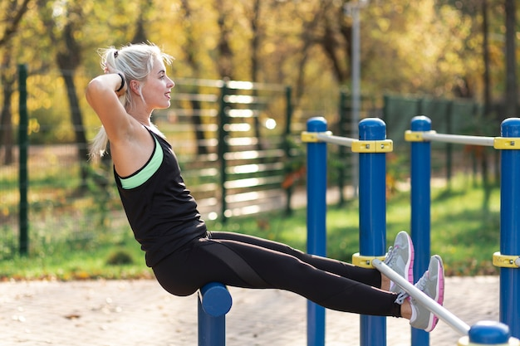
Введение
Мышцы живота это не только эстетическая красота, но и показатель здоровья, поскольку мышцы пресса позволяют сохранять красивую осанку и здоровый позвоночник.
Любое сложное движение начинается с сокращения абдоминальных мышц кора. Только после того, как они включились в работу, усилие передается через руки и ноги к штанге или гантелям. Пресс, как и поясничные мышцы относится к мышцам-стабилизаторам.

Slide 5
Зачем качать пресс?
Основные причины, по которым необходимо качать мышца пресса:
1. Защита позвоночника. Позвоночник поддерживают не только мышцы спины, но и мышцы брюшного пресса. Если мышцы брюшного пресса недостаточно развиты, это увеличивает напряжение в межпозвонковых дисках позвоночника, что повышает риск разрушения поясничного отдела.
2. Снятие мышечного напряжения. Ночью мышцы поясницы зачастую остаются напряженными, в результате чего позвоночник не восстанавливается.
3. Улучшение спортивных показателей. Брюшной пресс играет важную роль во всех бытовых действиях, а также в тех видах спорта, где нужно быстро бегать или поворачивать туловище. У спортсменов с ослабленным брюшным прессом чаще наблюдаются колики в боку. Укрепление брюшной стенки — замечательный способ решения этой проблемы.

Slide 6
02
Анатомическая особенность
Анатомия упражнений на пресс.

Slide 7
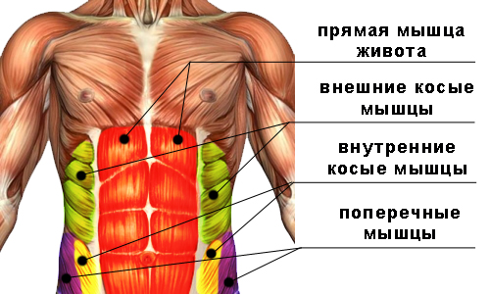
Анатомическая особенность
Все человеческое тело состоит в какой то степени из мышц: их можно поделить на мышцы туловища, головы и шеи, а также ног. К мускулатуре туловища относятся мышцы живота , спины и груди. И мужчины, и женщины имеют схожий набор мышц в брюшной области.

Slide 8
Анатомическая особенность
Мышцы пресса делятся на 4 основных мышцы:
1) Прямая мышца живота. Прикрепляется к хрящам 5-7 ребер, мечевидному отростку грудины и к лобковой кости;
2) Наружная косая мышца живота. Прикрепляется к лобковому симфизу, подвздошному гребню и наружной поверхности 5-12 ребер;
3) Внутренняя косая мышца живота. Прикрепляется она к хрящам нижних ребер и подвздошному гребню.
4) Поперечная мышца живота. В нижней части прикрепляется к гребню подвздошной кости, а также к латеральной трети паховой связки.
Мышцы, расположенные в области живота или мышцы пресса, имеют множество функций. К ним относятся сгибание позвоночника вперед и в стороны, а также поворот позвоночника вокруг продольной оси. Кроме того, данные мышцы образуют брюшной пресс.

Slide 9
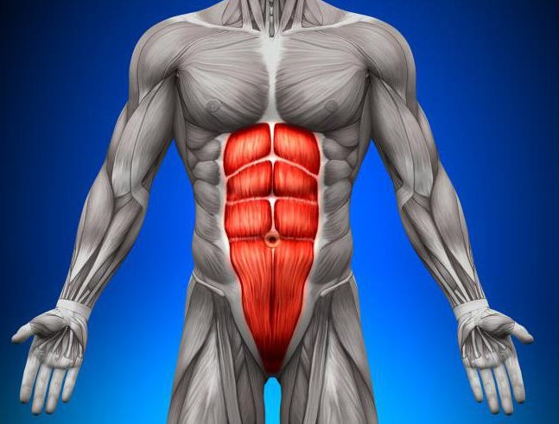
Анатомическая особенность.
Прямая мышца живота
Это длинная мышца, которая относится к передней стенке брюшной полости. Она начинается возле лобкового гребня и тянется к верху живота, прикрепляясь там к ребрам и грудине. Мышечные волокна прерываются 3-4 поперечными сухожильными перемычками, что способствует формированию «кубиков» пресса на животе.
Функции:
Сгибание туловища вперед и тяга ребер вниз, а также поднятие таза при фиксированной грудной клетке.

Slide 10
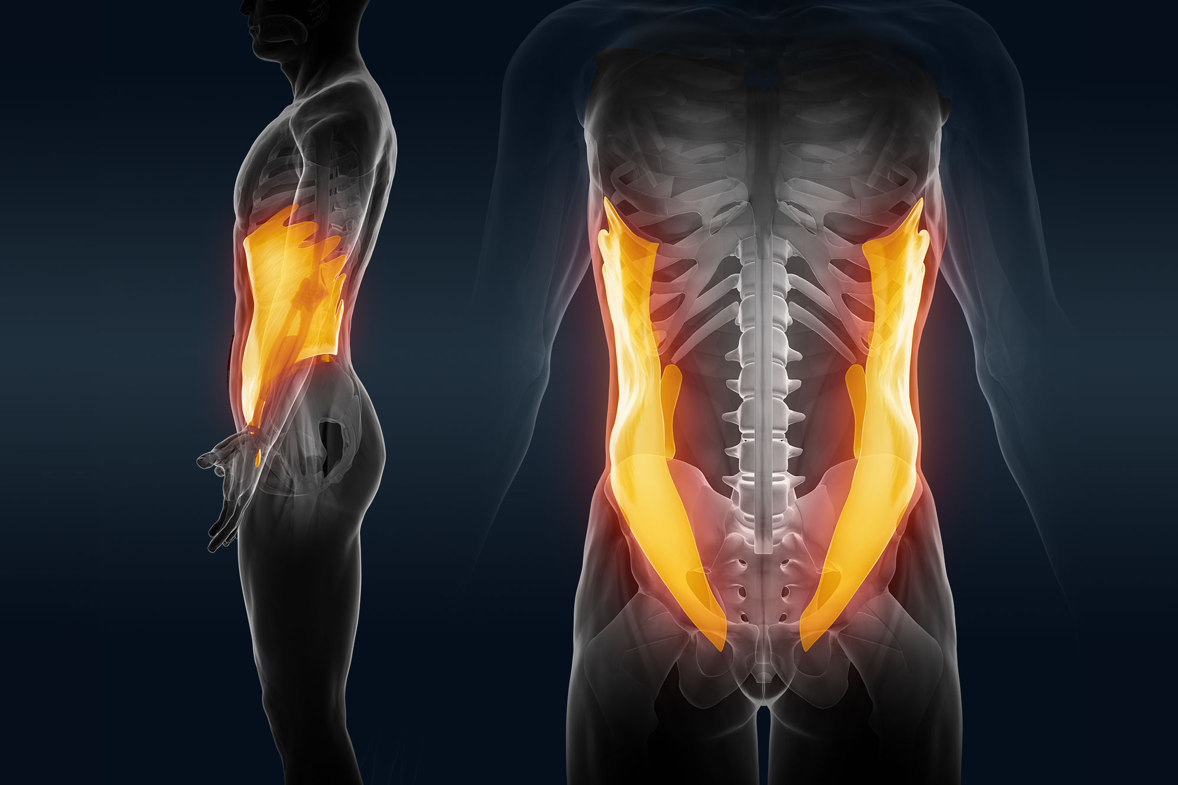
Анатомическая особенность.
Косые мышцы живота
По сторонам туловища расположены, так называемые косые мышцы живота , основной функцией которых являются повороты организма. Косые брюшные мышцы делятся на наружные и внутренние.
Внутренние мышцы расположены достаточно глубоко – они проходят от таза к грудине. Наружные мышцы расположены под кожей над внутренними мышцами. С их помощью скручивается и сгибается корпус. Когда производится скручивание в левую сторону, задействуется левая наружная, а также правая внутренняя мышцы, и соответственно при скручивании в правую сторону включается в работу правая наружная и левая внутренняя мышцы.

Slide 11
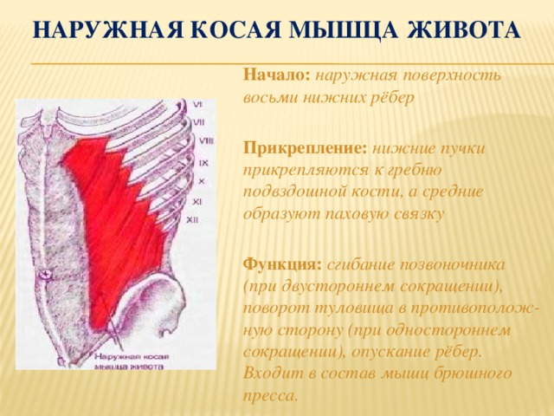
Анатомическая особенность.
Наружная косая мышца
Наружные косые мышцы живота – это самые крупные и наиболее видные из всех мышц. Данная группа мышц взаимодействует при поворотах туловища и его наклонах вперед. Также, они также помогают поднимать и переносить человеку тяжелые предметы.
Это единственные брюшные мышцы, находящиеся в постоянной активности, когда человек стоит. Они поддерживают корпус в вертикальном положении и не позволяют силе тяжести нарушить равновесие человека.

Slide 12
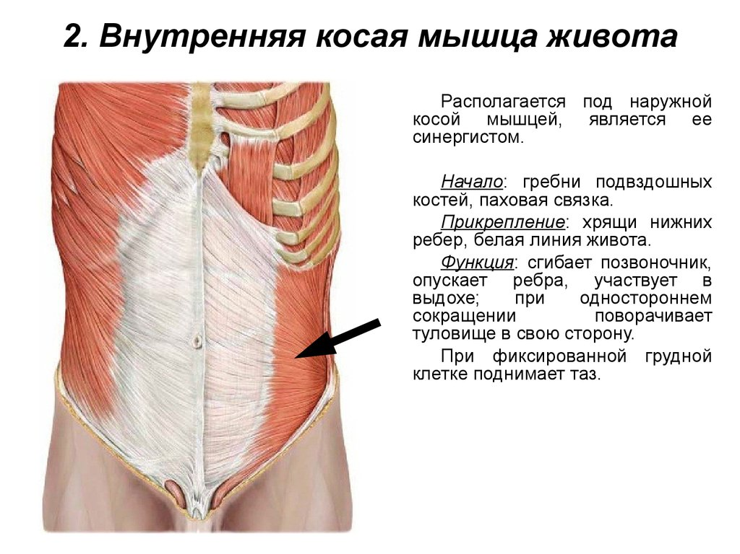
Анатомическая особенность.
Внутренняя косая мышца

Slide 13
03
Особенности тренировки
Основные подходы и цели.

Slide 14
Как правильно накачать мышцы пресса?
Кубики пресса есть у всех, абсолютно у всех. Но, чтобы мышцы живота прорисовались, нужно сократить толщину подкожного жира до 1 см и менее. Важно помнить, что сжигать жир локально на животе не получится, а уж тем более упражнениями на пресс вы ничего не сожжете. Это давнее и очень распространенное заблуждение. Жир сжигается во всем теле и упражнений для этого недостаточно, должен быть комплексный подход к похудению.
Итак, чтобы получить красивый пресс и красивую осанку, нужно выполнить 2 пункта:
избавиться от жира;
подкачаться (в этом случае пресс);

Slide 15
04
Упражнения на пресс
Категории и виды упражнений.

Slide 16
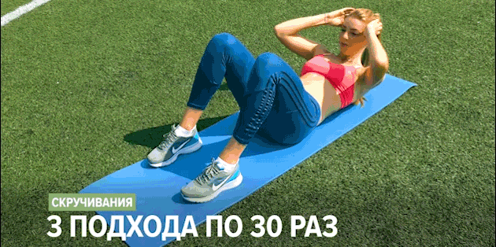
Упражнение 1
Это стандартное упражнение на пресс. Именно во время выполнения скручиваний включаются в работу прямая мышца брюшного пресса (она отвечает за кубики на животе), большая грудная мышца, наружные и внутренние косые, а также поперечные мышцы брюшного пресса.
Выполнение. Следите за тем, чтобы средняя и нижняя части спины были прижаты к полу. Таким образом вы избегаете подключения к работе сгибающих мышц бедра. Руки старайтесь держать у висков, не тянитесь вверх подбородком и шеей. Поднимать вас должны мышцы пресса. На подъёме следует делать глубокий выдох, вдох — в нижнем положении.

Slide 17
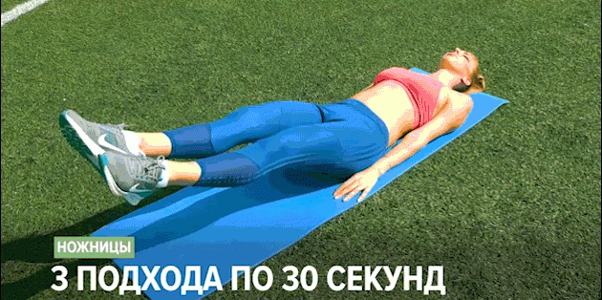
Упражнение 2
Это упражнение направлено на проработку нижнего пресса (абдоминальной части). Мышцы, задействованные при выполнении этого упражнения: подвздошно-поясничная мышца, напрягатель широкой фасции, портняжная мышца, прямая мышца бедра, длинная и короткая приводящие мышцы, гребенчатая мышца, прямые, косые и поперечные мышцы живота, квадрицепсы.
Выполнение. Лягте на пол, руки вытяните вдоль тела и прижмите к полу. Приподнимите ноги над полом и выполните скрещивающиеся движения. Во время выполнения упражнения следите за тем, чтобы поясница была прижата к полу. Чем ниже будут опущены ноги, тем больше нагрузка на нижний пресс. Если вам сложно держать ноги на таком уровне, поднимите их немного выше. Если чувствуете, что поясница отрывается от пола, поднимите ноги чуть выше. Следите за тем, чтобы ноги были выпрямлены.

Slide 18
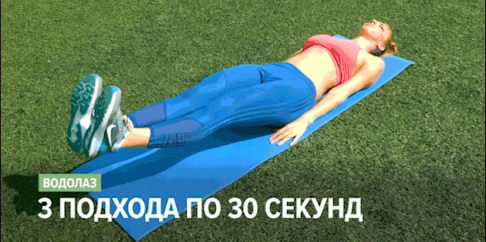
Упражнение 3
Это упражнение также направлено на проработку нижнего пресса (абдоминальной части). Мышцы, задействованные при выполнении этого упражнения: подвздошно-поясничная мышца, напрягатель широкой фасции, портняжная мышца, прямая мышца бедра, длинная и короткая приводящие мышцы, гребенчатая мышца, прямые, косые и поперечные мышцы живота, квадрицепсы.
Выполнение. Лягте на пол, руки вытяните вдоль тела и прижмите к полу. Приподнимите ноги над полом и выполняйте шагающие движения с небольшой амплитудой. Носки должны быть натянуты на себя, поясница прижата к полу. Чем ниже опущены ноги, тем больше нагрузка на нижний пресс. Если вы чувствуете, что поясница отрывается от пола, поднимите ноги чуть выше и зафиксируйте это положение. Следите за тем, чтобы ноги были выпрямлены.

Slide 19
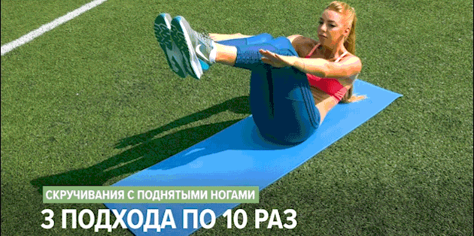
Упражнение 4
Во время выполнения этого упражнения работают прямая мышца брюшного пресса, наружная косая мышца, квадрицепсы и напрягатель широкой фасции (мышцы бедра). Это упражнение скорее направлено на сжигание жира, а не на проработку рельефа.
Выполнение. Лягте на пол, поднимите согнутые в коленях ноги (угол должен быть 90 градусов), руки вытяните перед собой. Поднимите верхнюю часть тела по направлению к коленям, руками тянитесь вперёд. На подъёме делайте выдох, в нижнем положении — вдох. Старайтесь не отрывать поясницу от пола и не опускать ноги.

Slide 20
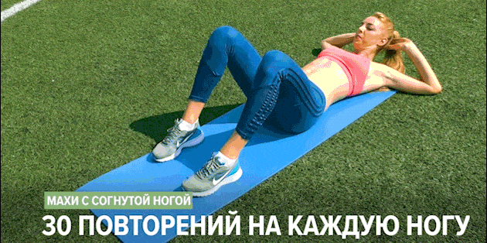
Упражнение 5
Во время выполнения этого упражнения основная нагрузка направлена на косые мышцы живота, но также работают прямая мышца брюшного пресса, квадрицепсы и напрягатель широкой фасции (мышцы бедра).
Выполнение. Лягте на пол, руки заведите за голову, ноги согните в коленях. Стопы должны упираться в пол. Выполните скручивание, во время которого правый локоть тянется за левое колено к середине бедра, а колено стремится к локтю. Во время выполнения упражнения старайтесь поднять верхнюю часть тела так, чтобы лопатки оторвались от пола. Поясница должна быть прижата к полу.

Slide 21
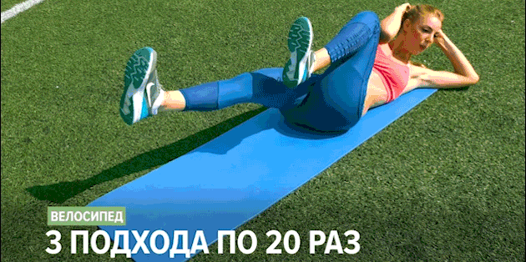
Упражнение 6
Во время выполнения этого упражнения работают прямая мышца живота, наружная косая мышца живота, внутренняя косая мышца живота, поперечная мышца живота, а также мышцы ног и ягодиц (большая ягодичная мышца).
Выполнение. Лягте на пол, руки заведите за голову. Начинайте выполнять ногами такие движения, будто вы крутите педали велосипеда. При этом приподнимите верхнюю часть тела, стараясь оторвать лопатки от пола. Поочерёдно тянитесь правым локтем к левому колену, левым локтем к правому колену.

Slide 22
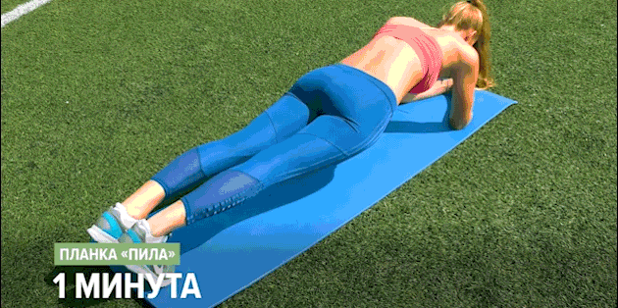
Упражнение 7
Во время выполнения этого упражнения в работу включаются мышцы кора (прямая и поперечные мышцы живота, разгибатель спины, трапециевидная мышца, бицепсы и грудные мышцы), ягодицы и мышцы ног (бёдра и икры).
Выполнение. Встаньте в планку с упором на предплечья. Локти должны быть расположены ровно под плечами, живот втянут (пупок подтягивается к копчику), спина ровная (прогибов в пояснице быть не должно). В этом положении раскачивайтесь с небольшой амплитудой. При движении вперёд плечи должны оказаться перед локтями, а при движении назад быть за локтями. Следите за тем, чтобы спина с ногами постоянно образовывали прямую линию

Slide 23
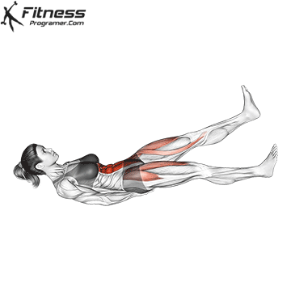
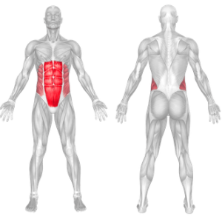
Упражнение 8
Это одно из самых эффективных упражнений, прорабатывающих мышцы нижней части живота.
Лучший способ сформировать мышцы нижней части живота - это выполнять такие упражнения.

Slide 24
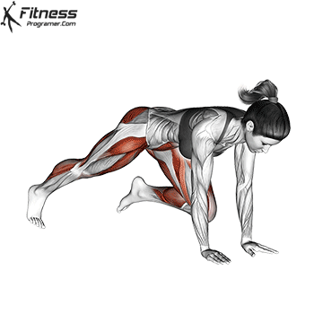
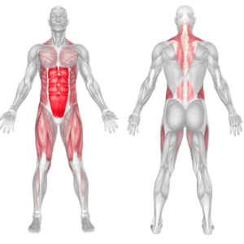
Упражнение 9
Это динамичное упражнение, которое в первую очередь нацелено на основные мышцы, включая брюшной пресс, косые мышцы живота и сгибатели бедра.
Являясь многофункциональным движением, это упражнение нацелено не только на мышцы брюшного пресса, но и на позвоночник и ягодицы.

Slide 25
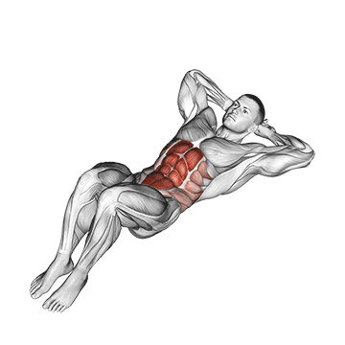
Упражнение 10
Одно из самых базовых упражнений, предназначенных для укрепления основных мышц тела. Упражнение помогает укрепить основные мышцы, улучшить осанку и увеличить подвижность и гибкость мышц. Улучшает работу шести групп мышц: прямые мышцы живота и косые мышцы подтягиваются, развиваются верхние мышцы живота и шесть групп мышц.

Slide 26
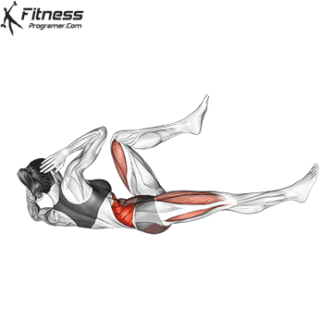
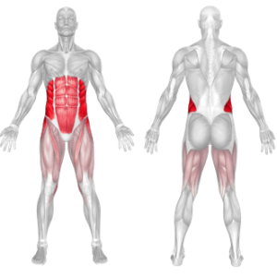
Упражнение 11
Одно из наиболее эффективных упражнений, которое наилучшим образом прорабатывает прямую мышцу живота, укрепляет мышцы брюшного пресса и поддерживает формирование шести кубиков.
Обеспечивает сжигание калорий: является более интенсивным движением по сравнению с другими приседаниями.

Slide 27
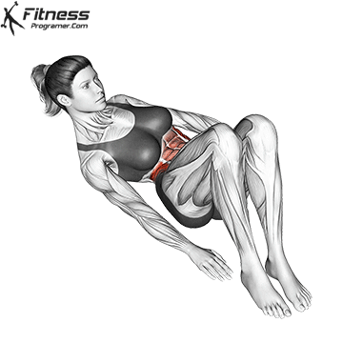
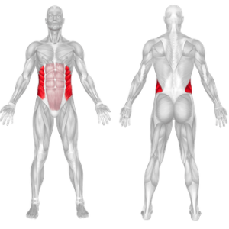
Упражнение 12
Упражнение прорабатывает косые мышцы, пресс и нижнюю часть спины. Косые мышцы - это мышцы, которые соединяют ваши широчайшие мышцы и пресс. Эти мышцы помогают скручивать или поворачивать верхнюю часть нашего тела. Это упражнение, нацеленное на косые мышцы, очень полезно для подтяжки и развития брюшного жира.

Slide 28
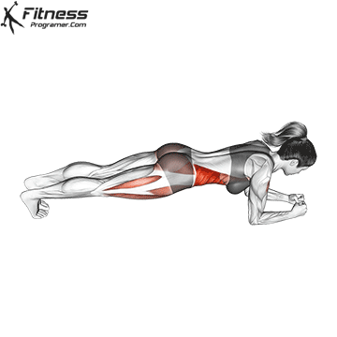
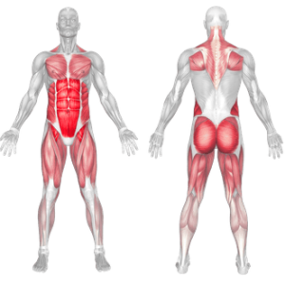
Упражнение 13
Это высокоинтенсивная тренировка брюшного пресса, которая прорабатывает ваши основные мышцы. Помимо того, что он полезен для подтяжки и укрепления мышц, он может улучшить вашу осанку и равновесие, уменьшить жировые отложения и помочь ускорить ваш метаболизм.
Это также эффективное упражнение, которое повышает стабильность в области туловища, позвоночника и бедер.

Slide 29
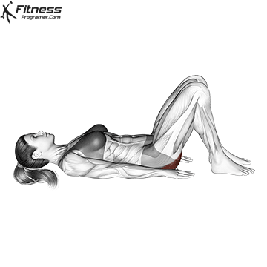
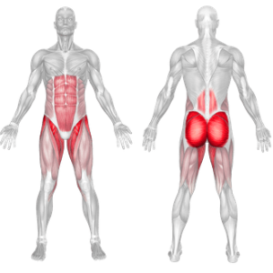
Упражнение 14
Укрепляет основные мышцы: упражнение активизирует все основные мышцы, включая поперечную мышцу живота, прямую мышцу живота и косые мышцы. Упражнение поможет вам стабилизировать центр тела, подколенные сухожилия, спину, живот, а также ягодицы.

Slide 30
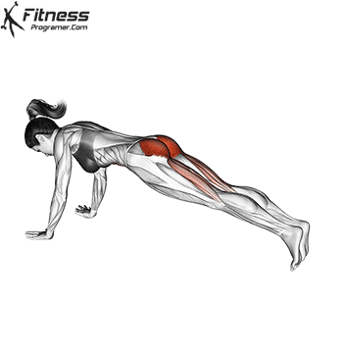
Упражнение 16
Являясь многофункциональным упражнением, подъем ног на планке воздействует не только на мышцы брюшного пресса, но и на позвоночник и бедра. Подтяжка ног планкой укрепляет и подтягивает все ваше тело, улучшает осанку и равновесие, уменьшает жировые отложения и может помочь ускорить ваш метаболизм.

Slide 31
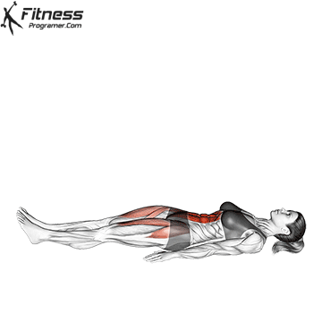
Упражнение 17
Подъем ног - одно из самых эффективных упражнений для мышц нижней части живота. Хотя это упражнение нацелено на прямую мышцу живота и косые мышцы, оно особенно полезно для сжигания и подтяжки нижней части жира.

Slide 32
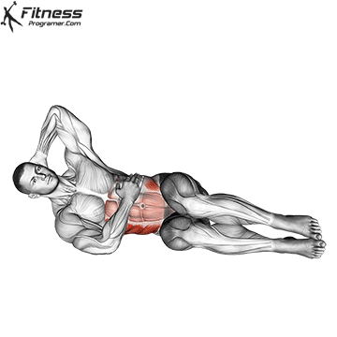
Упражнение 18
Это упражнение улучшает стабильность и силу вашего тела, а также воздействует на внешние и внутренние косые мышцы, улучшая устойчивость туловища и сгибание в стороны.
Это упражнение, нацеленное на косые мышцы, чтобы подтянуть и развить брюшной жир.

Slide 33
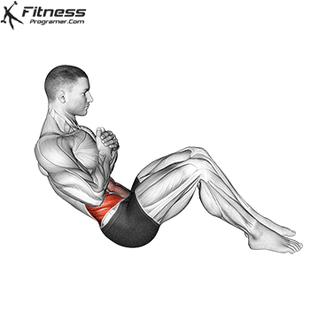
Упражнение 19
Это упражнение укрепляет ваш пресс, косые мышцы живота и позвоночник.

Slide 34
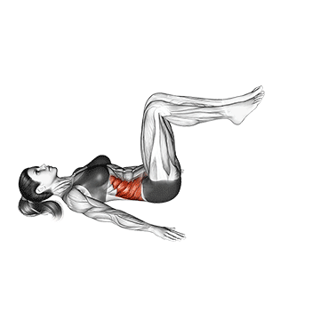
Упражнение 20
Упражнение прорабатывает косые мышцы, пресс и нижнюю часть спины.
Эти мышцы помогают скручивать или поворачивать верхнюю часть нашего тела. Это упражнение очень полезно для подтяжки и развития брюшного жира.

Slide 35
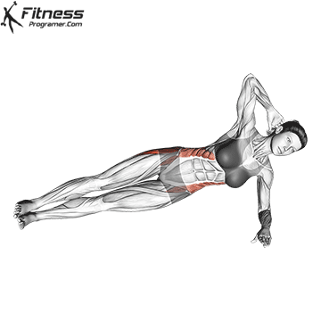
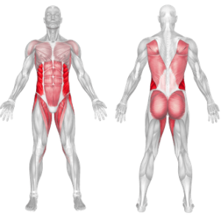
Упражнение 21
Это простое, но эффективное основное упражнение, которое поможет вам развить устойчивость и силу во всем теле. Подъемы ног на боковой планке развивают ваши косые мышцы живота, ноги, бедра и плечи. Это также упражнение для тела, которое способствует увеличению выносливости и силы. Подъем ног на боковой планке задействует более 40 процентов мышц верхней и нижней части спины.

Slide 36
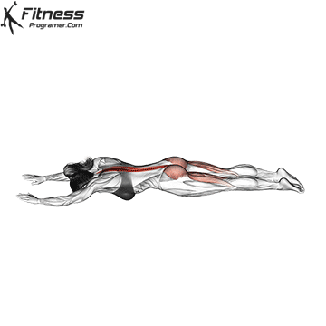
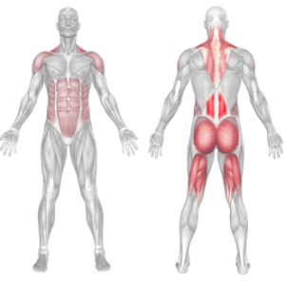
Упражнение 24
Это отличное упражнение, которое укрепляет ваш позвоночник, нижнюю часть спины, ягодичные мышцы и подколенные сухожилия.
Улучшает вашу осанку, растягивая мышцы спины и уменьшая напряжение между нижней частью спины и основными областями тела. Это также укрепляет нижнюю часть спины, облегчая пребывание в вертикальном положении в течение всего дня.

Slide 37
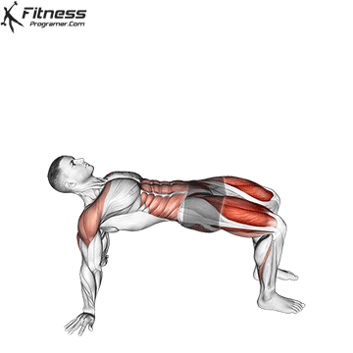

Упражнение 25
Это продвинутое упражнение брюшного пресса. С помощью этого упражнения вы можете обеспечить большую интенсивность работы мышц нижней части живота и косых мышц. Являясь многофункциональным упражнением, обратная планка воздействует не только на мышцы брюшного пресса, но и на позвоночник и бедра.

Slide 38

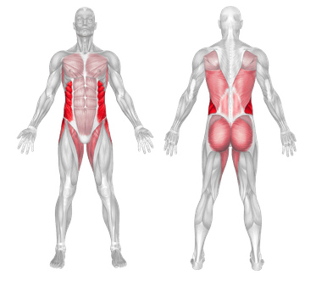
Упражнение 26
Боковая планка - это эффективная тренировка для укрепления мышц спины. Это может помочь вам укрепить и развить мышцы как верхней, так и нижней части тела. Являясь многофункциональным упражнением, нацелено не только на мышцы брюшного пресса, но и на позвоночник и ягодицы. Планка укрепляет и подтягивает все ваше тело, улучшает осанку и равновесие, уменьшает жировые отложения.

Slide 39
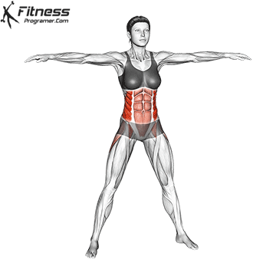

Упражнение 27
Динамическое упражнение на гибкость, которое вы можете выполнять перед началом тренировок. Это может помочь вам увеличить гибкость и диапазон движений, включая мышцы спины, плеч, рук, ног и брюшного пресса.

Slide 40
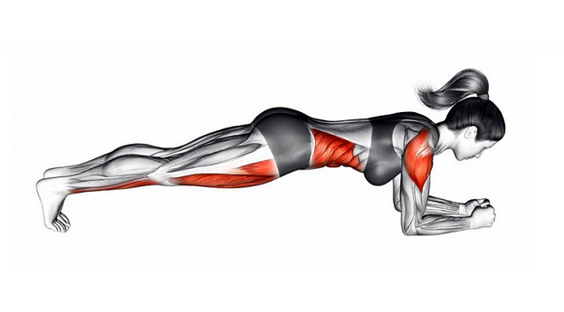
Упражнение 28
Планка считается одним из самых эффективных упражнений на мышцы пресса. Оно простое в выполнении — не требует дополнительных приспособлений и тренажеров, укрепляет торс и способствует похудению. К тому же повышает выносливость и становится надежной базой для выполнения комплекса других упражнений.

Slide 41
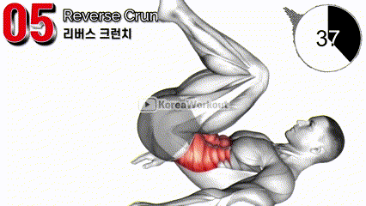
Упражнение 29
Обратные кранчи наибольшим образом воздействуют на нижний участок прямой мышцы живота. Однако, так как все мышцы живота всегда работают в совокупности (их нельзя изолировать), выполняя это упражнение, вы сразу тренируете весь пресс. А это делает такое упражнение очень и очень эффективным.

Slide 42
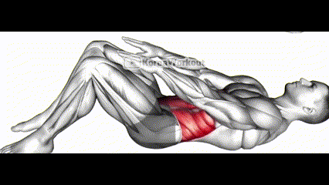
Упражнение 30
Главное преимущество упражнения, которое выделяет его среди других, это его безопасность. Дело в том, что при скручивании мышцы живота сокращаются максимально, не получая нагрузку на позвоночник или другие суставы.
Упражнение укрепляет прямую мышцу живота, которая является мышцей-стабилизатором позвоночника.

Slide 43
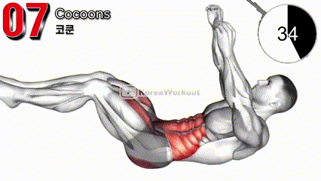
Упражнение 31
Это упражнение с весом собственного тела для тренировки мышц живота, в частности прямой мышцы или «кубиков пресса». Прорабатывает косые и прямые мышцы живота.
Растягивает и сокращает пресс.

Slide 44
Итоги
Существует огромное количество видов упражнений на пресс, все они по-своему полезны на ту или иную часть мышц пресса. Правильный подход и комбинирование различных упражнений – залог для правильной тренировки.

Slide 45
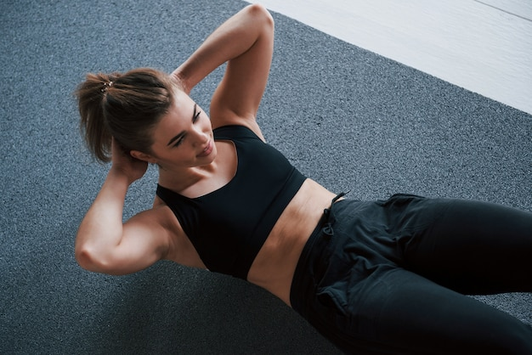
Спасибо за внимание!

